Slide 1
Les médias sociaux en 2019 - Au-delà!
TaylorMade Solutions – Be Prepared! Be Trained! Have a TaylorMade Solution

Slide 2
Chef de file dans la transformation des entreprises en entreprises axées sur les résultats
Clients régionaux, nationaux et internationaux Axé sur la stratégie d'entreprise et axé sur les résultats Nous examinons la situation dans son ensemble : L'ACSL Lois sur la protection des renseignements personnels cyber-sécurité Processus/politiques formation

Slide 4
Où vous pouvez voir certaines de nos publications

Slide 5
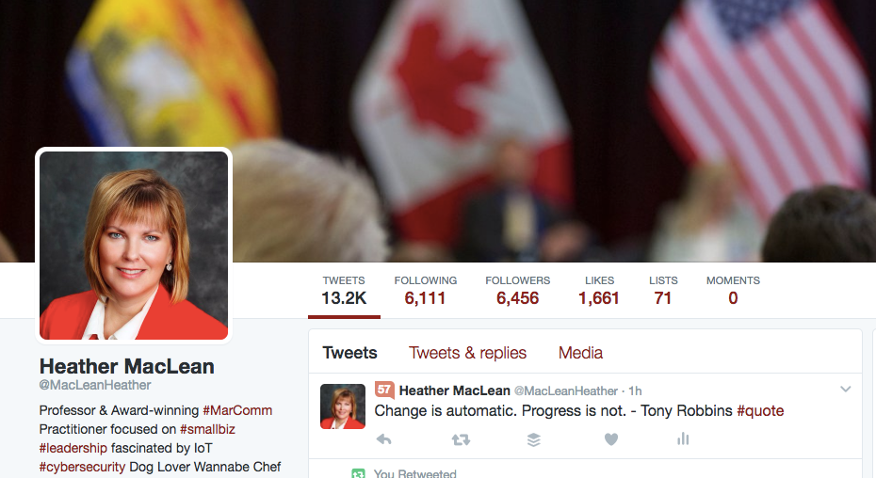
Qui suis-je?

Slide 6
Hypothèses
La communication avec les contribuables et/ou les électeurs est DEUX-WAY! Que vous êtes ouvert à recevoir cette information
Que le personnel et les conseils doivent être proactifs et sur la même longueur d'onde Que vous vous rendez compte que cette discussion n'est que la pointe de l'iceberg
Il n'y a pas de solution magique pour arrêter les trolls et les commentaires négatifs
Le Ya, je sais ceci ou cela .... dérive
Et nous sommes dans un endroit sûr pour utiliser quelques exemples
et... il s'agit d'un groupe très diversifié de personnes ... par conséquent...

Slide 7
Médias sociaux pour les municipalités être prêt! Soyez entraîné! Avoir une solution TaylorMade

Slide 8
Ce que vous laisserez avec ?
Comprendre ce qu'est/n'est pas les médias sociaux
La nécessité d'une politique des médias sociaux
Ce n'est pas une stratégie autonome ou un moyen de se terminer par lui-même
Que vous devez vous concentrer sur ne pas se perdre dans les médias sociaux
Pourquoi les termes de référence ou d'utilisation sont essentiels

Slide 9
Commençons - Oh Baby ... les choses ont changé!

Slide 10
Commençons - Comprendre la psychologie
Avg. Adolescent échange 4000 textes/mois, soit un toutes les six minutes
53% d'entre nous vérifient l'email tout en conduisant
67% vérifient les téléphones même s'il n'y a pas de notifications
30% d'entre nous ne vont jamais aux toilettes sans téléphone
Nous souffrons maintenant de Digiphrénie
Source: Darren Hardy

Slide 11
Qu'est-ce que les médias sociaux?
« Les médias sociaux sont la démocratisation de l'information, transformant les gens des lecteurs de contenu en éditeurs. C'est le passage d'un mécanisme de diffusion, de un à plusieurs, à un modèle de plusieurs à plusieurs, enraciné dans les conversations entre les auteurs, les gens et les pairs », Brian Solis.

Slide 12
Qu'est-ce que les médias sociaux?
« Les médias sociaux sont la démocratisation de l'information, transformant les gens des lecteurs de contenu en éditeurs. C'est le passage d'un mécanisme de diffusion, de un à plusieurs, à un modèle de plusieurs à plusieurs, enraciné dans les conversations entre les auteurs, les gens et les pairs », Brian Solis.

Slide 13
Qu'est-ce que cela signifie pour vous!
Les médias sociaux sont la démocratisation de l'information, transformant les gens des lecteurs de contenu en éditeurs. C'est le passage d'un mécanisme de diffusion, de un à plusieurs, à un modèle de plusieurs à plusieurs, enraciné dans les conversations entre les auteurs, les gens et les pairs »,Brian Solis
N'importe qui, n'importe où peut parler de vous! Si un citoyen n'aime pas ce que vous avez fait, il pourrait être diffusé: vidéo audio Courriel/messages privés, etc.
Et c'est pourquoi nous sommes ici...

Slide 14
ainsi... médias sociaux est ....
Démocratisation du savoir Démocratisation des communications Démocratisation du contrôle Conversation avec l'attente de Relations Voix authentiques Actions qui renforcent la confiance Communications bidirectionnelles
Mais il a également conduit à: Faire ressortir le pire chez les gens L'anonymat est un facteur énorme pour l'intimidation Pas de conséquences ou d'embarras Doxing (Doxing) Trolling/Inflaming Mistruths/Misinformation/Fake News

Slide 15
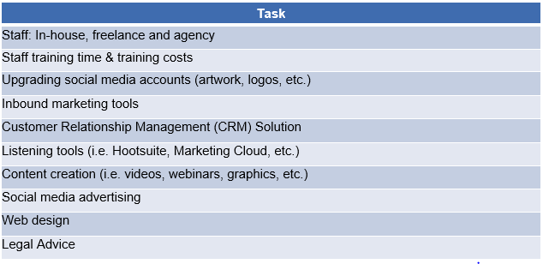
Ce que les médias sociaux ne sont pas
Pousser les communications Tout sur vous contre contribuable/constituant, etc. Vous vendre et/ou seulement parler de vous Indépendant de vos objectifs Marketing/Communications/Business Non relationnel libre
Some costs you MUST consider
when doing social media:
Prenez-vous les mesures nécessaires pour lui donner la bonne attention?

Slide 16
Comprendre la psychologie
Nous vivons maintenant dans un monde de méfiance
Première fois que la population générale du Canada est neutre au sujet de la confiance
74 % des Canadiens informés ont confiance contre 54 % de la pop de masse sont neutres
Les femmes se méfient du gouvernement (46 %) et des médias (45 %) et sont neutres pour les entreprises (53%)
Les hommes sont neutres à gov (51%) - médias (50%) et les affaires de fiducie (60%)
34 % des Canadiens (pop de masse) croient qu'ils seront mieux lotis dans cinq ans
Seulement 34 % des Canadiens font confiance aux médias sociaux
Source 2019 Edelman Trust Barometer

Slide 17
Comprendre la psychologie
Nous vivons maintenant dans un monde de méfiance
IMPORTANT : Dans les environnements politiques, nous ne pouvons pas nous perdre et nous concentrer uniquement sur les médias sociaux. Pour être efficace dans vos communications, vous devez tirer parti d'autres canaux, être cohérent et authentique dans vos messages. Peser et évaluer l'influence des personnes avant de les valider avec une réponse.
Source 2019 Edelman Trust Barometer

Slide 18
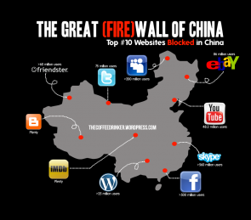
Nous aimerions qu'il y ait ... mais il ya ....
NON Silver Bullet- Vous ne pouvez pas l'arrêter!

Slide 19
Mais vous pouvez aider à l'atténuer...

Slide 20
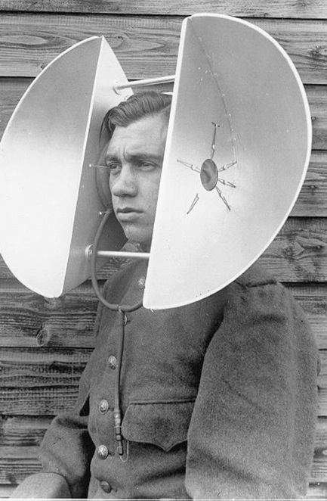
voudriez-vous.......?
Ne pas répondre au téléphone quand il sonnait? Un stagiaire ou un étudiant a-t-il une entrevue avec les médias? Vous n'examinez pas les lettres au rédacteur en chef ou d'autres commentaires au sujet de votre municipalité?

Slide 21
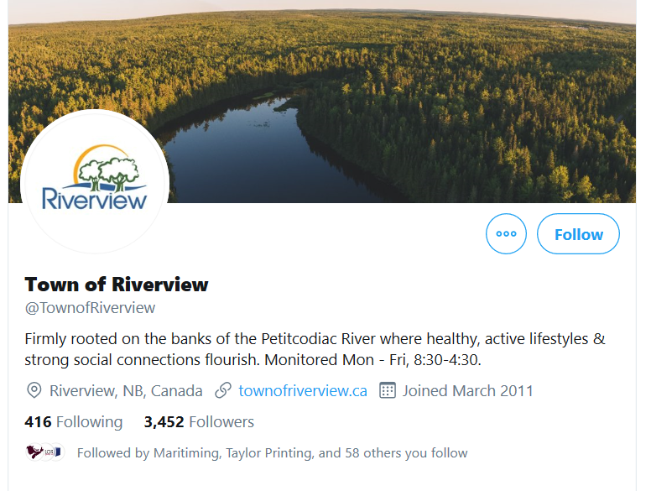
Et ça?
Quel est le plan ici ?

Slide 22
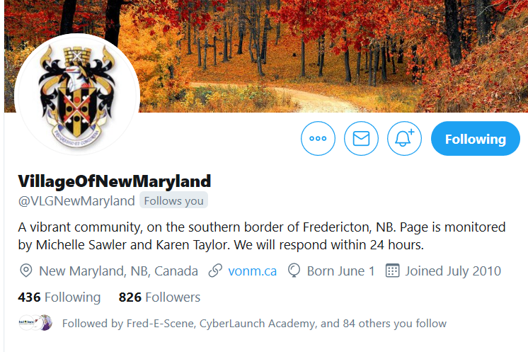
Et ça?

Slide 23
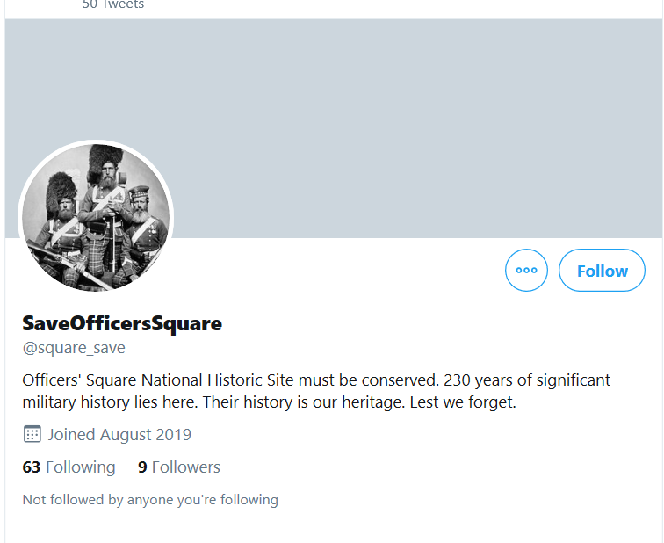
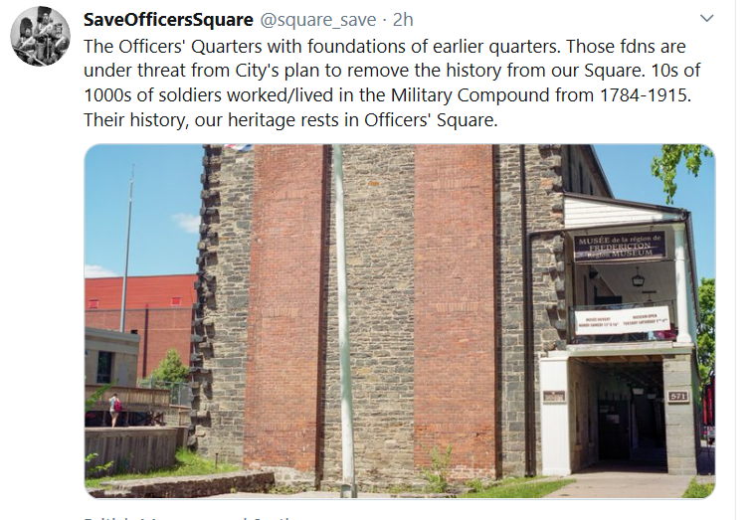
ainsi...
Combien regarderaient ce compte ?
Combien répondraient à la rhétorique?

Slide 24
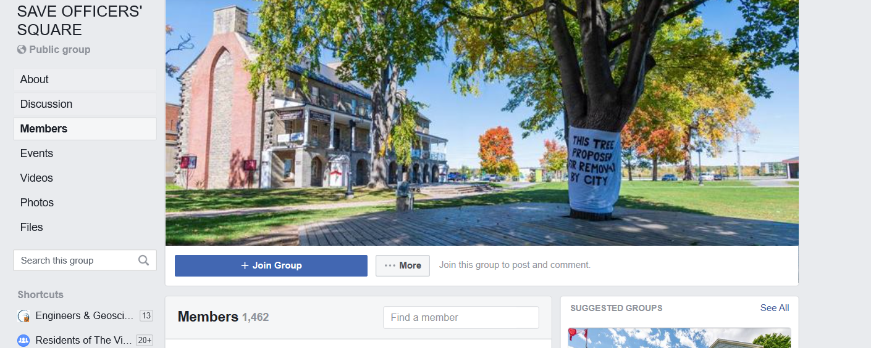
C'est une autre histoire
Cela a du mérite
Qui sont les membres? Certains s'y attendaient. Certains sont des « observateurs ».
Quel était le plan initial? Y a-t-il eu un plan de médias sociaux avec le personnel et le Conseil?
Combien répondraient à la rhétorique?
Voulez-vous vous joindre à vous?

Slide 25
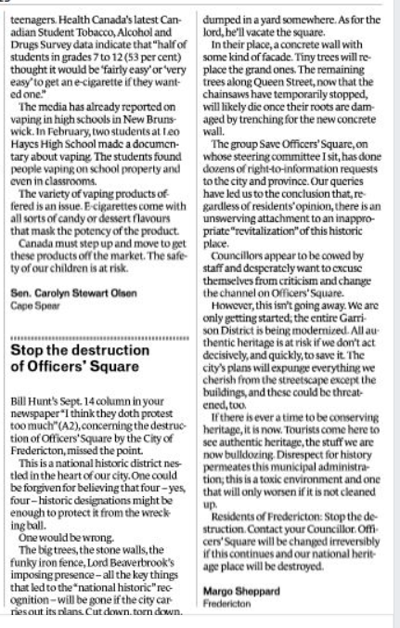
C'est une autre histoire
C'est dans les journaux le mercredi de cette semaine.
C'est pourquoi nous ne pouvons pas nous fier aux médias sociaux pour raconter l'histoire.

Slide 26
C'est une autre histoire
Analyse des "membres": médias Politiciens (Fédéral et Vert) Nouveaux candidats aux municipales - faire une déclaration Lurkers Lurkers Non-résidents (provocateurs?) Large démographie Toujours en croissance
Pour examen : Doit être surveillé par la municipalité Ayez des plans/lignes prêts autour de VOTRE mises à jour - avec des informations prêtes Mettre à jour/corriger les informations si nécessaire dans votre forum

Slide 27
Poser la Fondation....éviter les mines terrestres
AVOIR une politique de médias sociaux Choses à inclure : Qu'est-ce et quand commenter et le "qui" Décorum/protocole pour les discussions conseil/personnel Séparation de l'Église/État Conseillers bloquant les utilisateurs Réfléchissez avant de cliquer - attendez cinq minutes Respect des lois (droits de l'homme, etc.) Confidentialité et confidentialité Il s'agit d'un dossier public Cybersécurité - clics/liens/doxing Passe Processus de prise de compte TENEZ-VOUS-EN À ÇA !
Combien ont une politique de médias sociaux pour le personnel et le Conseil?
Comment vous assurez-vous que les lois sur la protection des renseignements personnels/renseignements confidentiels, les droits de la personne, etc. sont respectés?
Quelles mesures prenez-vous contre l'usurpé d'identité, le vol d'identité, les faux profonds?

Slide 28
Poser la Fondation....éviter les mines terrestres
termes Choses à inclure : 1. Utilisation de blasphèmes/attaques personnelles 2. Quand les commentaires seront supprimés 3. Quand quelqu'un sera banni/bloqué 4. Temps de réponse 5. Ce qui est discuté dans un forum public 6. Lois sur la protection des renseignements personnels vs renseignements publics 7. Rappeler que les médias sociaux ne sont PAS privés 8. Comment entrer en contact avec une personne pour un problème spécifique
Combien d'entre vous ont des termes de référence/utilisation pour vos médias sociaux « corporatifs » ?
Combien d'entre vous intègrent tous vos marketing et communications avec vos médias sociaux - ont un plan de crise / escalade?

Slide 29
Rassembler tout cela - Certains doivent faire des choses

Slide 30
10. Se mettre sur la même longueur d'onde - Politique des médias sociaux 9. Avoir des termes de référence sur les médias sociaux (lien vers le site Web/FB) 8. Ne vous contentez pas de pousser les communications - demandez l'entrée avant 7. Écoutez votre communauté et surveillez les conversations 6. Créer des avocats avant d'en avoir besoin

Slide 31
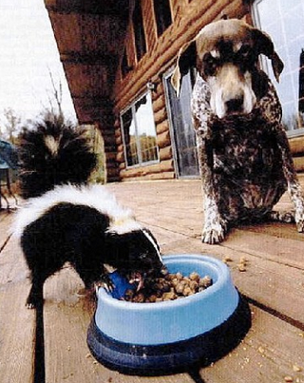
5. Comprenez que tout le monde ne vous aimera pas - ne nourrissez pas les trolls 4. Soyez authentique, ne manquez pas de vous en soucier 3. Protégez vos réseaux, actifs (Cybersécurité) 2. Soyez patient - essayez de ne pas réagir de façon excessive 1. Surveillez en dehors des heures de travail! Les explosions se produisent 24 heures sur 24

Slide 32
Questions

Slide 33
Posez-moi des questions sur nos ateliers/Consultation
être prêt!
Soyez entraîné!
Avoir une solution TaylorMade
Audits des médias sociaux, élaboration de politiques, orientation stratégique
Confidentialité, Communication cybersécurité, Adhésion à la SAEA, Atelier sur les relations avec les médias
Consultation : Confidentialité, Playbooks, Formation, Relations avec les médias, Élaboration de politiques

